Slide 1

Kursplanung Fitnessstudio
Cristian Cananau, Dennis Schulz,
Jennifer Ferle, Juri Shyshlin
Enterprise Knowledge Engineering
Technische Hochschule Brandenburg
Sommersemester 2019

Slide 2

Fitnessstudio
Präsentation
Agenda
01. Motivation
02. Vorgehensweise
03. Wissenskontext und
visuelles Wissensschema
04. Technisches Wissensschema
05. Web-Wissenspräsentationsseiten

Slide 3
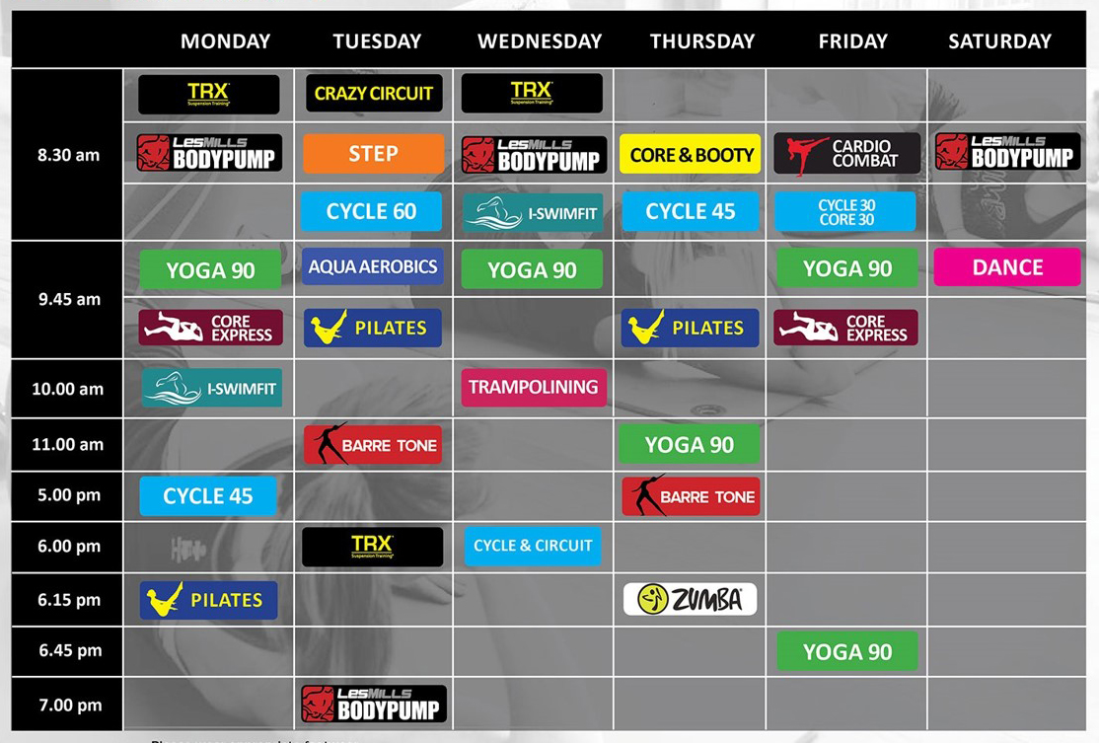
01.Motivation
Fitnessstudios bieten eine attraktive Möglichkeit, einen Ausgleich zum Berufs- und Studiums-Alltag zu finden und neben dem Geist auch den Körper in Form zu halten. Zumeist werden hierfür Kurse angeboten, welche zu gezielter und effizienter Nutzung der eigenen Freizeit führen sollen. Da entsprechende Kurspläne digital oftmals nur unübersichtlich auf den Webseiten zu finden sind oder teilweise nur in physischer Form bereitgestellt werden, hat sich das Projektteam das Ziel gesetzt:
Eine Domäne mit einer Graph-Datenbank inklusive zugehöriger Strukturen und Abfragen zu entwickeln, welche es potentiellen Kursteilnehmern ermöglicht, sich schnell und individuell über relevante Kurse zu informieren.
Ziel

Slide 4

02.Vorgehensweise
Im gemeinsamen Brainstorming wurden folgende Informationen als relevant erachtet und im ersten Prototyp umgesetzt:
.
Name des Kurses
Start- und Enddatum des Kurses; Dauer des Kurses
Ort des Kurses inklusive
Trainer des Kurses (inklusive fachlicher Kompetenz)
Teilnehmer des Kurses
Sofern möglich, wurden diese Begriffe durch standardisiertes Vokabular des Community-Projekts schema.org ersetzt, welches dann in der späteren technischen Umsetzung in der Turtle-Notation aufgegriffen werden kann.
.

Slide 5



03. Wissenskontext
Spezifisches Studio
in Brandenburg
Ausgenommen: Sonstige Angebote wie Service, Verkauf, Beratung
Sammlung der Kurse
und dessen Trainer
Dient der Entscheidungsfindung
für relevante Kurse
Für Kursteilnehmer
und Studiobesucher

Slide 6
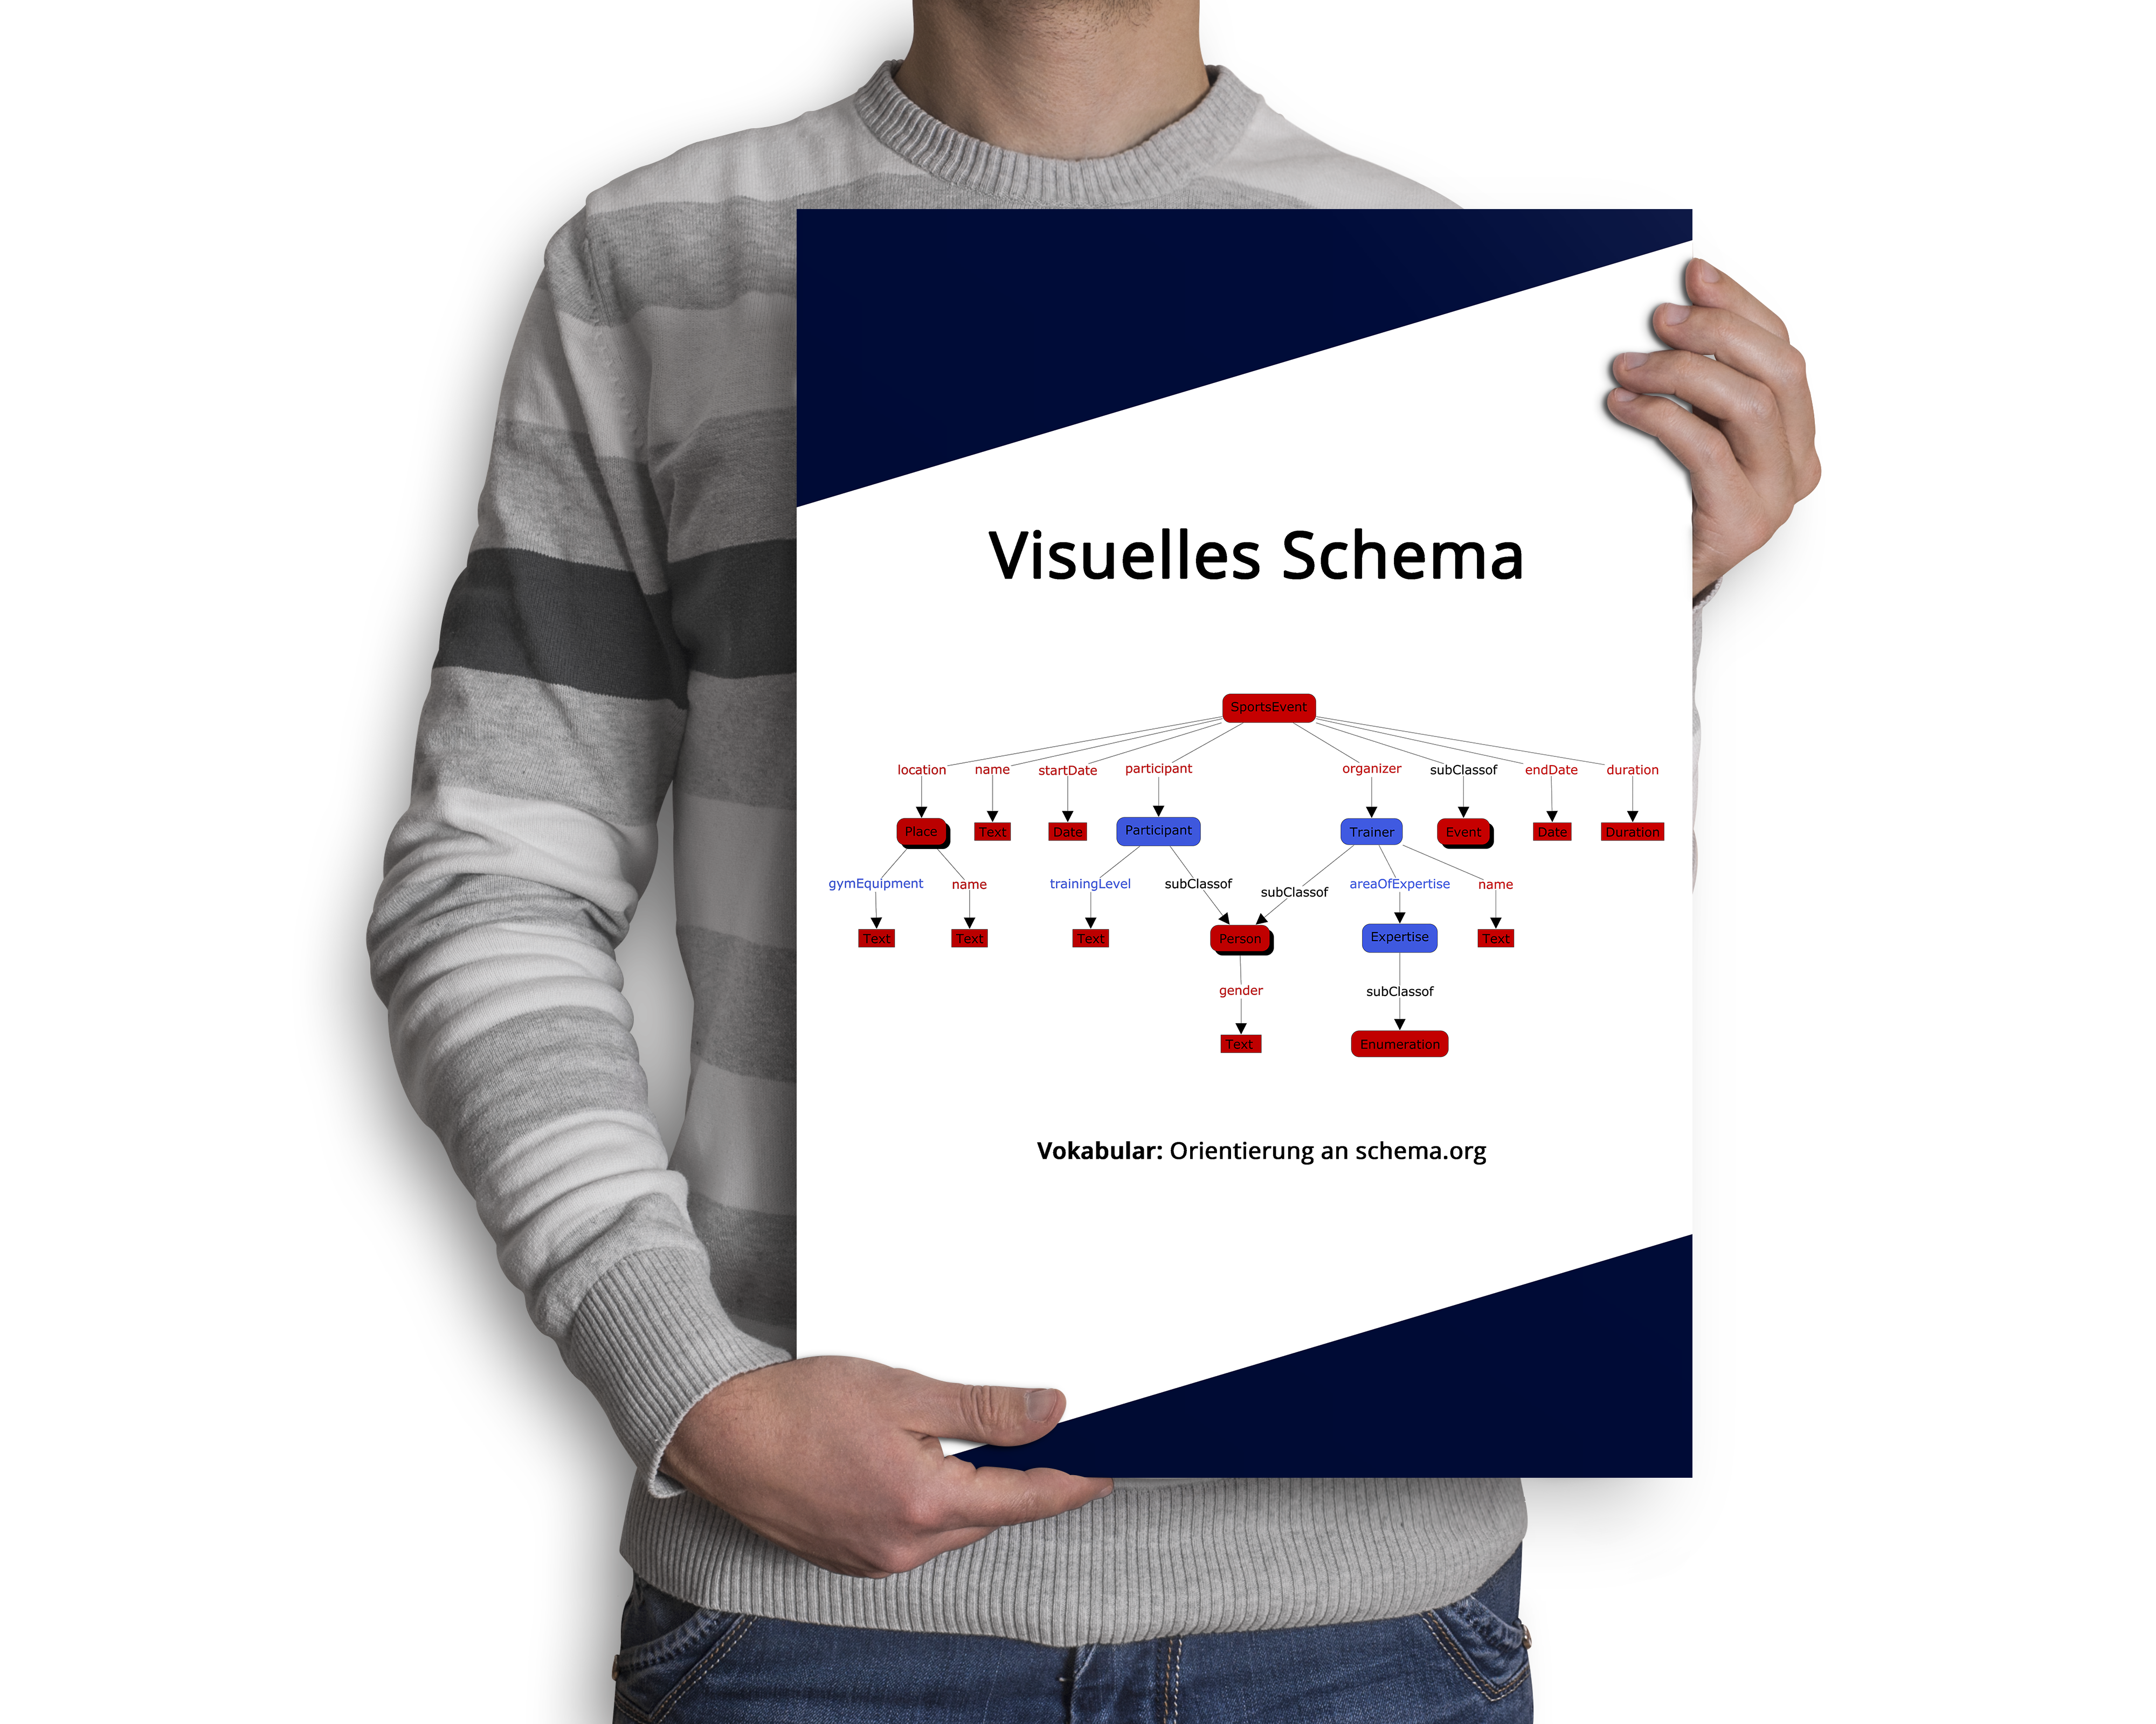
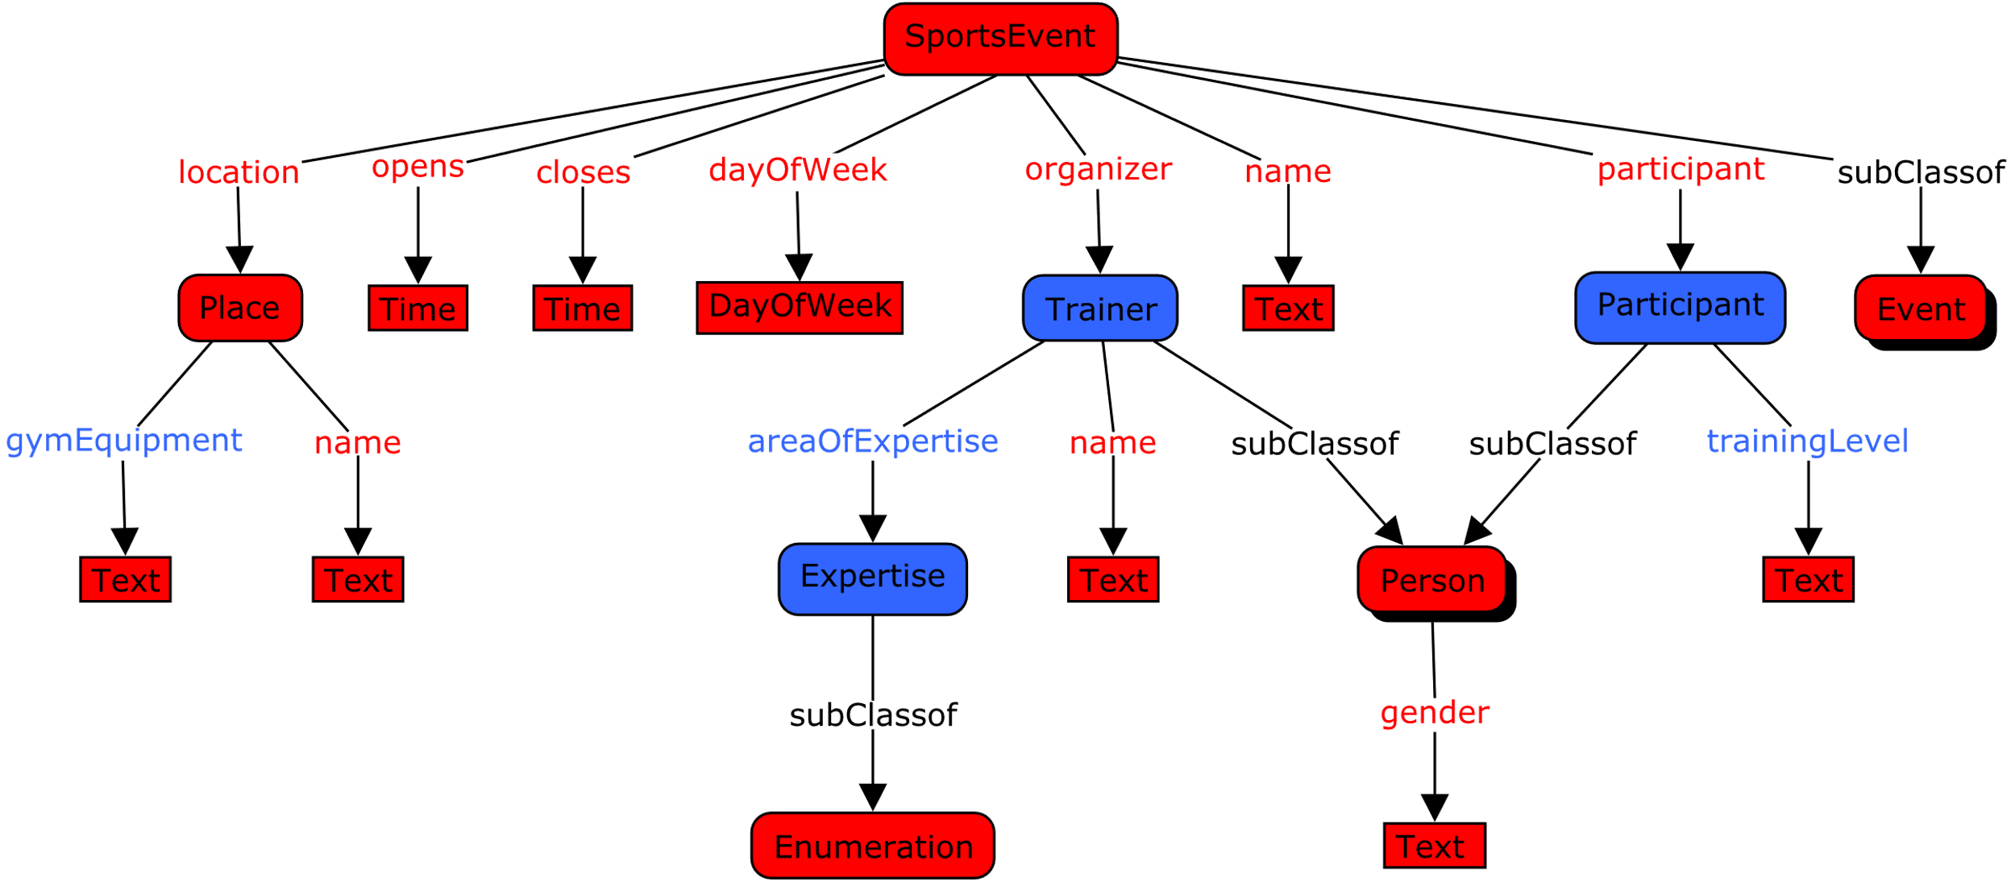
03. Visuelles Wissensschema
Auf Basis des erarbeiteten Vokabulars wurde dann mithilfe des Tools „Cmap“ ein visuelles Wissens-Schema erstellt.
Bei den im Schema rot dargestellten Elementen handelt es sich um Begriffe, welche von schema.org übernommen wurde.
SportsEvent
Die blau dargestellten Elemente konnten nicht in gleicher oder passender Form aufgefunden werden und wurden vom Projektteam als eigenes Vokabular, auch im späteren technischen Modell, eingeführt.
Trainer

Slide 7
04.Technisches Wissensschema
fitness:BodyFitFortgeschritten a schema:SportsEvent ;
schema:name "Body Fit Fortgeschritten" ;
schema:Place fitness:R100Yogaraum ;
schema:organizer fitness:CristianCananau ;
schema:participant fitness:FortgeschrittenMale, fitness:FortgeschrittenFemale, fitness:FortgeschrittenDivers ;
schema:opens "10:00" ;
schema:closes "11:30" ;
schema:dayOfWeek "Tuesday" ;
rdfs:comment "Halte deinen Körper fit und spüre
das Brennen in jedem Muskel." .
fitness:BodyFitBeginner a schema:SportsEvent ;
schema:name "Body Fit Beginner" ;
schema:Place fitness:R100Yogaraum ;
schema:organizer fitness:CristianCananau ;
schema:participant fitness:BeginnerMale, fitness:BeginnerFemale, fitness:BeginnerDivers ;
schema:opens "08:00" ;
schema:closes "09:30" ;
schema:dayOfWeek "Monday" ;
rdfs:comment "Halte deinen Körper fit und spüre
das Brennen in jedem Muskel." .
Den Teilnehmern und Interessenten werden je nach Fähigkeiten und Fitnesslevel verschiedene Kursstufen angeboten. Die Kurse werden durch eindeutige Identifier wie „Beginner“ den einzelnen Instanzen zugeordnet und dienen der Unterscheidbarkeit bei der Abfrage.
@prefix schema: <https://schema.org/> .
@prefix fitness: <http://th-brandenburg.de/ns/kursplanung-fitnessstudio#> .
schema:SportsEvent a owl:Class ; rdfs:label "SportsEvent"@en ; rdfs:subClassOf schema:Event .
Zur Überführung in das technische Modell wurde der rdfEditor genutzt.
Beispielweise wurde die Hauptklasse „SportsEvent“ wie folgt angelegt:
Beispiel: „Body Fit“ für Beginner
Beispiel: „Body Fit“ für Fortgeschrittene

Slide 8

05.Wissenspräsentationseiten
1.
SPARQL-Abfrage
Das Abfragen von Informationen im Sinne von Kompetenzfragen aus unserem Wissensgraphen.
Beispiel: Welcher Kurs findet wann und wo statt?
2.
Data Engineering
Hinzufügen und Aufbereiten der 100 verschiedenen Sportkurse mit verschiedenen Daten, beispielsweise Raum und Uhrzeit. Hierbei wurden die Daten durch das Tool OpenRefine in RDF transformiert und anschließend auf OntoWiki hochgeladen.
3.
Jekyll-RDF Implementierung
Mithilfe von Jekyll-RDF wurde der Wissensgraph in eine statische Webseite transformiert. Dabei wurde die Webseite erstellt und das Design angepasst.

